Slide 1
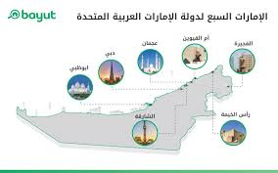

Slide 2
الدرس الثالث
قيادة بلادي

Slide 3
نواتج التعلم
1- أن يتعرف المفاهيم والمصطلحات الواردة في الدرس
2- ان نتعرف نشأة صاحب السمو الشيخ خليقة بن زايد ال نهيان حفظه الله
3- أن نبين مهام المجلس الاعلى
4- أن بتعرف اختصاصات مجلس الوزراء

Slide 4
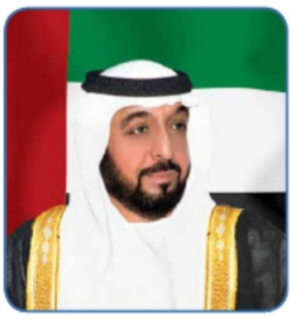
الهدف الاول : نشأة صاحب السمو الشيخ خليقة بن زايد ال نهيان -حفظه الله -
ولد الشيخ خليفة بن زايد ال نهيان في قصر المويجعي عام
1948م
الابن الاكبر
للشيخ زايد رحمه الله
تلقى تعليمه في المدرسة النهيانية
والدته الشيخة حصة بنت محمد بن خليفة ال نهيان
رئيس دولة الامارات العربية المتحدة

Slide 5
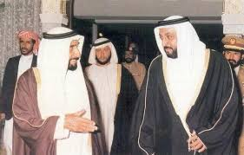
لازم الشيخ خليفة بن زايد ال نهيان رئيس الدولة والدة الشيخ زايد بن سلطان رحمه الله وتعلم مهارات القيادة السياسية في المجالس العامة لوالده
1960م

Slide 6
المناصب التي تولها رئيس الدولة
1
2
3
4

Slide 7
نشاط صفي
تقديم المساعدات لشعوب العالم
بناء المدارس
بناء المساكن
تشجيع المشاريع الاقتصادية وتقديم القروض

Slide 8
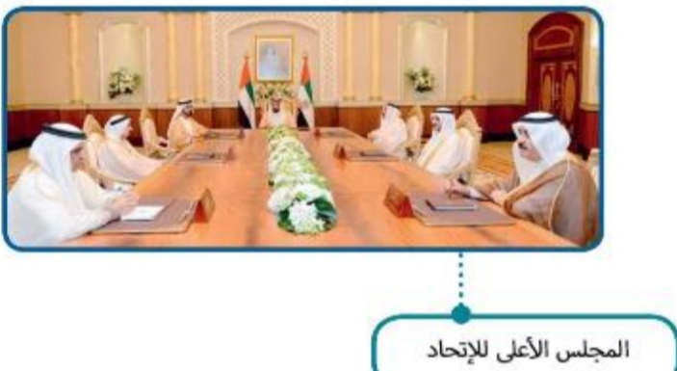
الهدف الثاني : مهام المجلس الأعلى
المجلس الأعلى : هو السلطة العليا في الدولة
ويتكون من سبع أعضاء وهم
حكام الامارات السبع

Slide 11
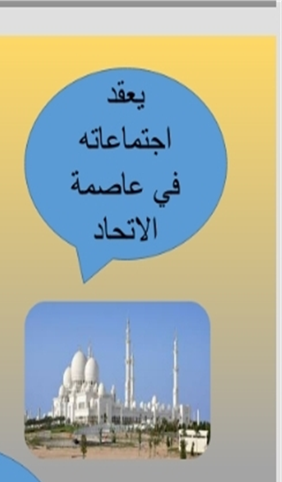
العاصمة أبوظبي

Slide 12
رئيس الدولة الشيخ خليفة بن زايد ال نهيان حفظه الله
نائب رئيس الدولة الشيخ محمد بن راشد ال مكتوم حفظه الله

Slide 13
التقويم التكويني : تحقق الهدف الثاني
×
√
√
√

Slide 14
الهدف الثالث : مجلس الوزراء الاتحادي
السلطة الثالثة
من السلطات الاتحادية الخمس في دولة الامارات العربية المتحدة

Slide 15
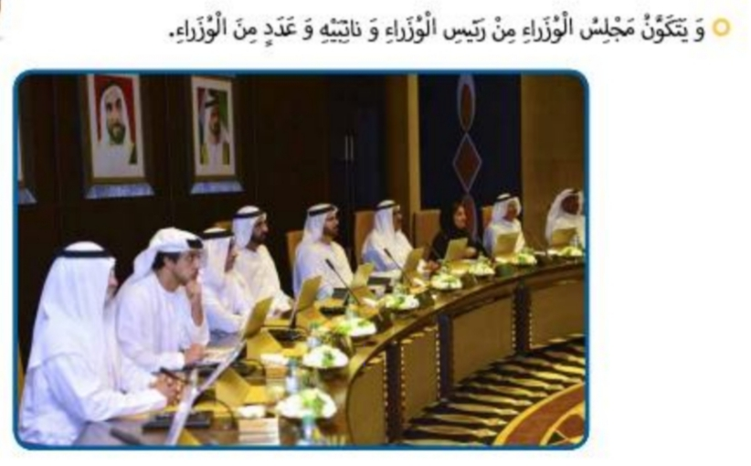

Slide 16
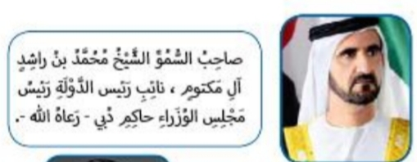
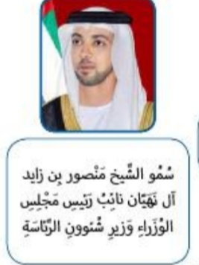
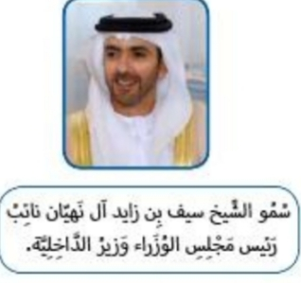
هيا نستكشف : ألاحظ الصور الاتية ، ثم أجيب
أكتب اسم رئيس الوزراء
صاحب السمو الشيخ محمد بن راشد ال مكتوم حفظه الله

Slide 17
التقويم الختامي : أطبق ماذا تعلمت
مجلس الوزراء
رئيس مجلس الوزراء
وزارة التربية والتعليم

Slide 18
طلابي المتميزون : الان نقوم بحل الانشطة على البوابة الذكية
Lms

